Slide 1
Ottimizzazione Riga Dataset: 719
Analisi pitch e beta1 e beta2 e w1 e w2 e tmovxu e tmovxl

Slide 2
Parametri PPO
n_epochs = 10
gamma = 0.99
gae_lambda = 0.95
clip_range = 0.2
ent_coef = 0.01
vf_coef = 0.5
max_grad_norm = 0.5
verbose = 1

Slide 3
Punto di partenza simulazione con LR = 3e-05
N steps = 200
Episode Length = 20
Batch size = 64
CSI Originale = 0.02297
DOF attivi modificati:
DOF_PITCH da 0.1213502594 a 0.121
DOF_BETA1 da 7.340088 a 7.340
DOF_BETA2 da -69.9884 a -69.988
DOF_W1 da 0.07192383 a 0.072
DOF_W2 da 0.6803589 a 0.680
DOF_TMOVXU da 0.1318756 a 0.132
DOF_TMOVXL da -0.1357086 a -0.136
CSI profilo modificato = None
Limiti operativi (DOF Bounds):
DOF_PITCH = [0.084, 0.14]
DOF_BETA1 = [0.034, 19.966]
DOF_BETA2 = [-69.996, -60.121]
DOF_W1 = [0.0, 0.745]
DOF_W2 = [0.001, 0.999]
DOF_TMOVXU = [-0.149, 0.199]
DOF_TMOVXL = [-0.15, 0.2]

Slide 4
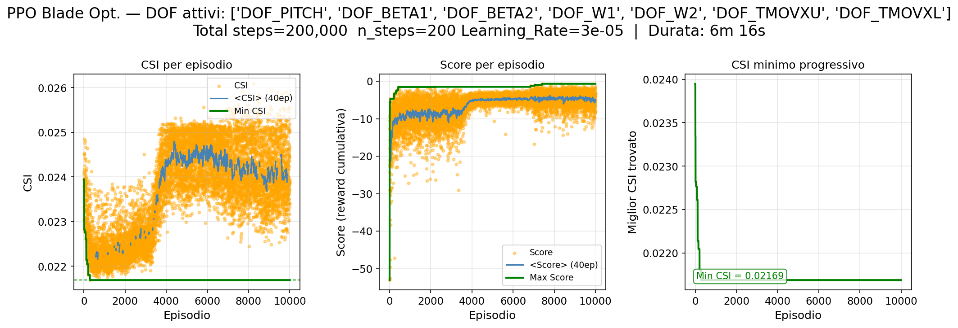
Risultati

Slide 5
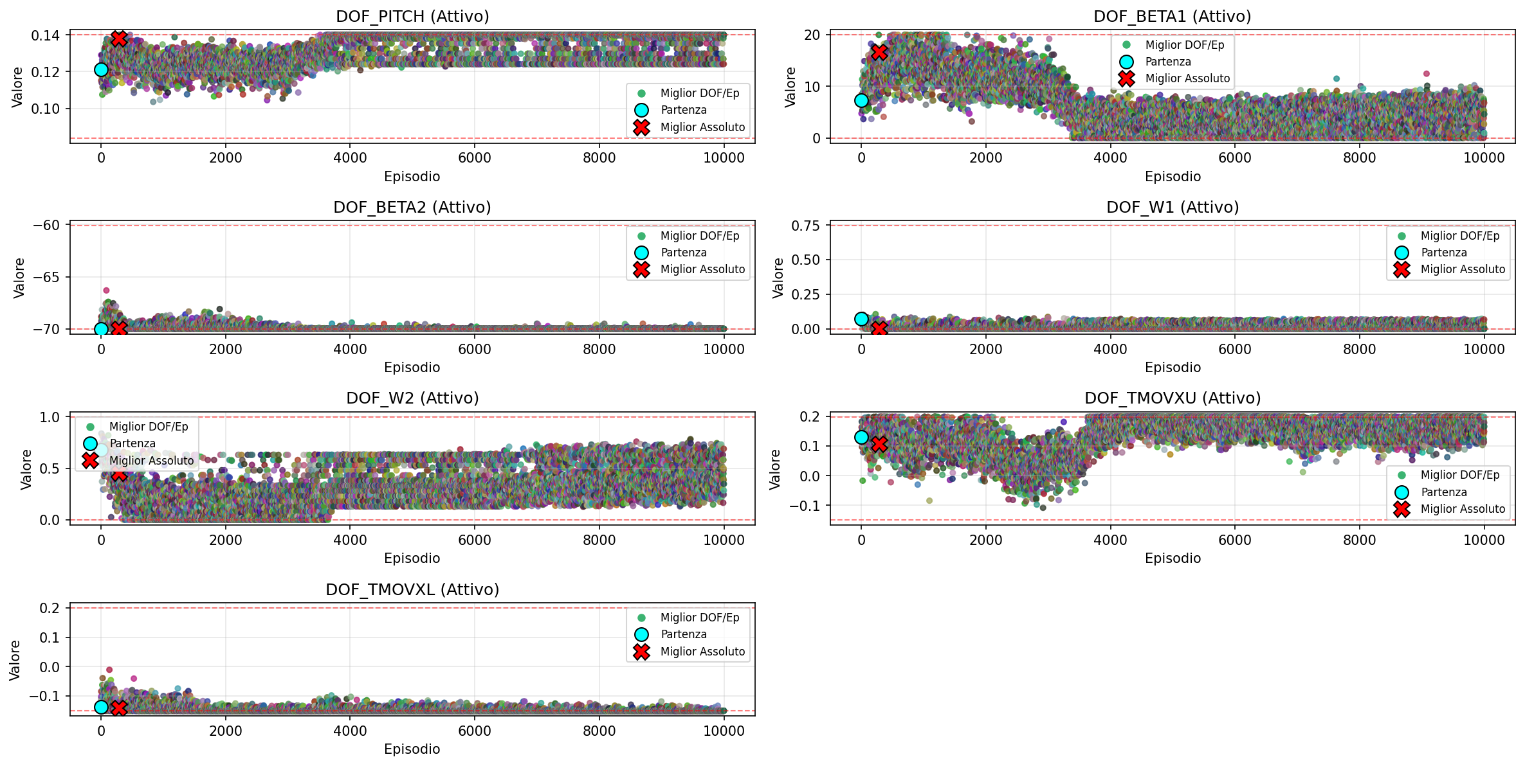
Andamento Valore Miglior DOF per episodio

Slide 6
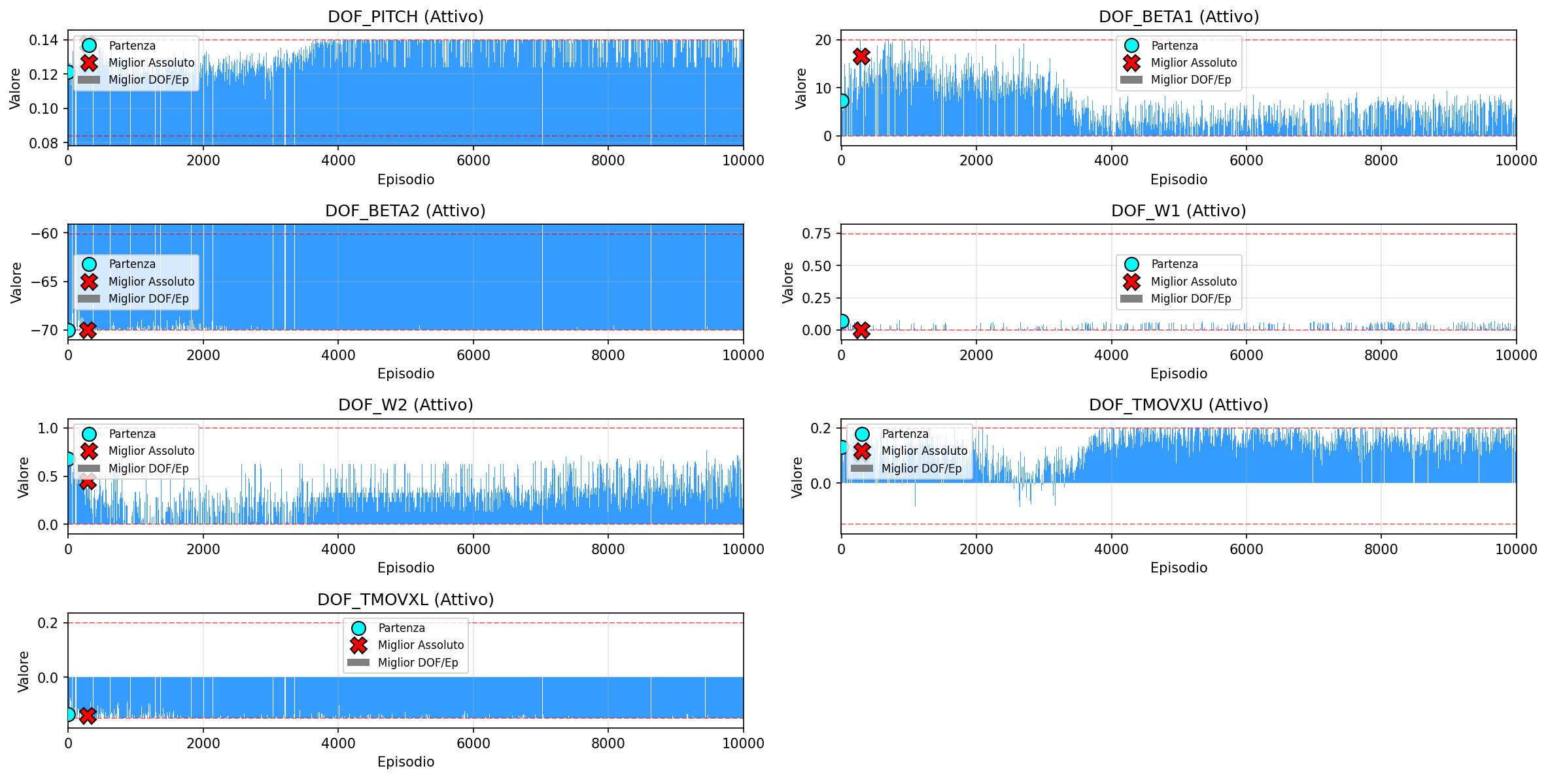
Andamento Valore Miglior DOF per episodio

Slide 7
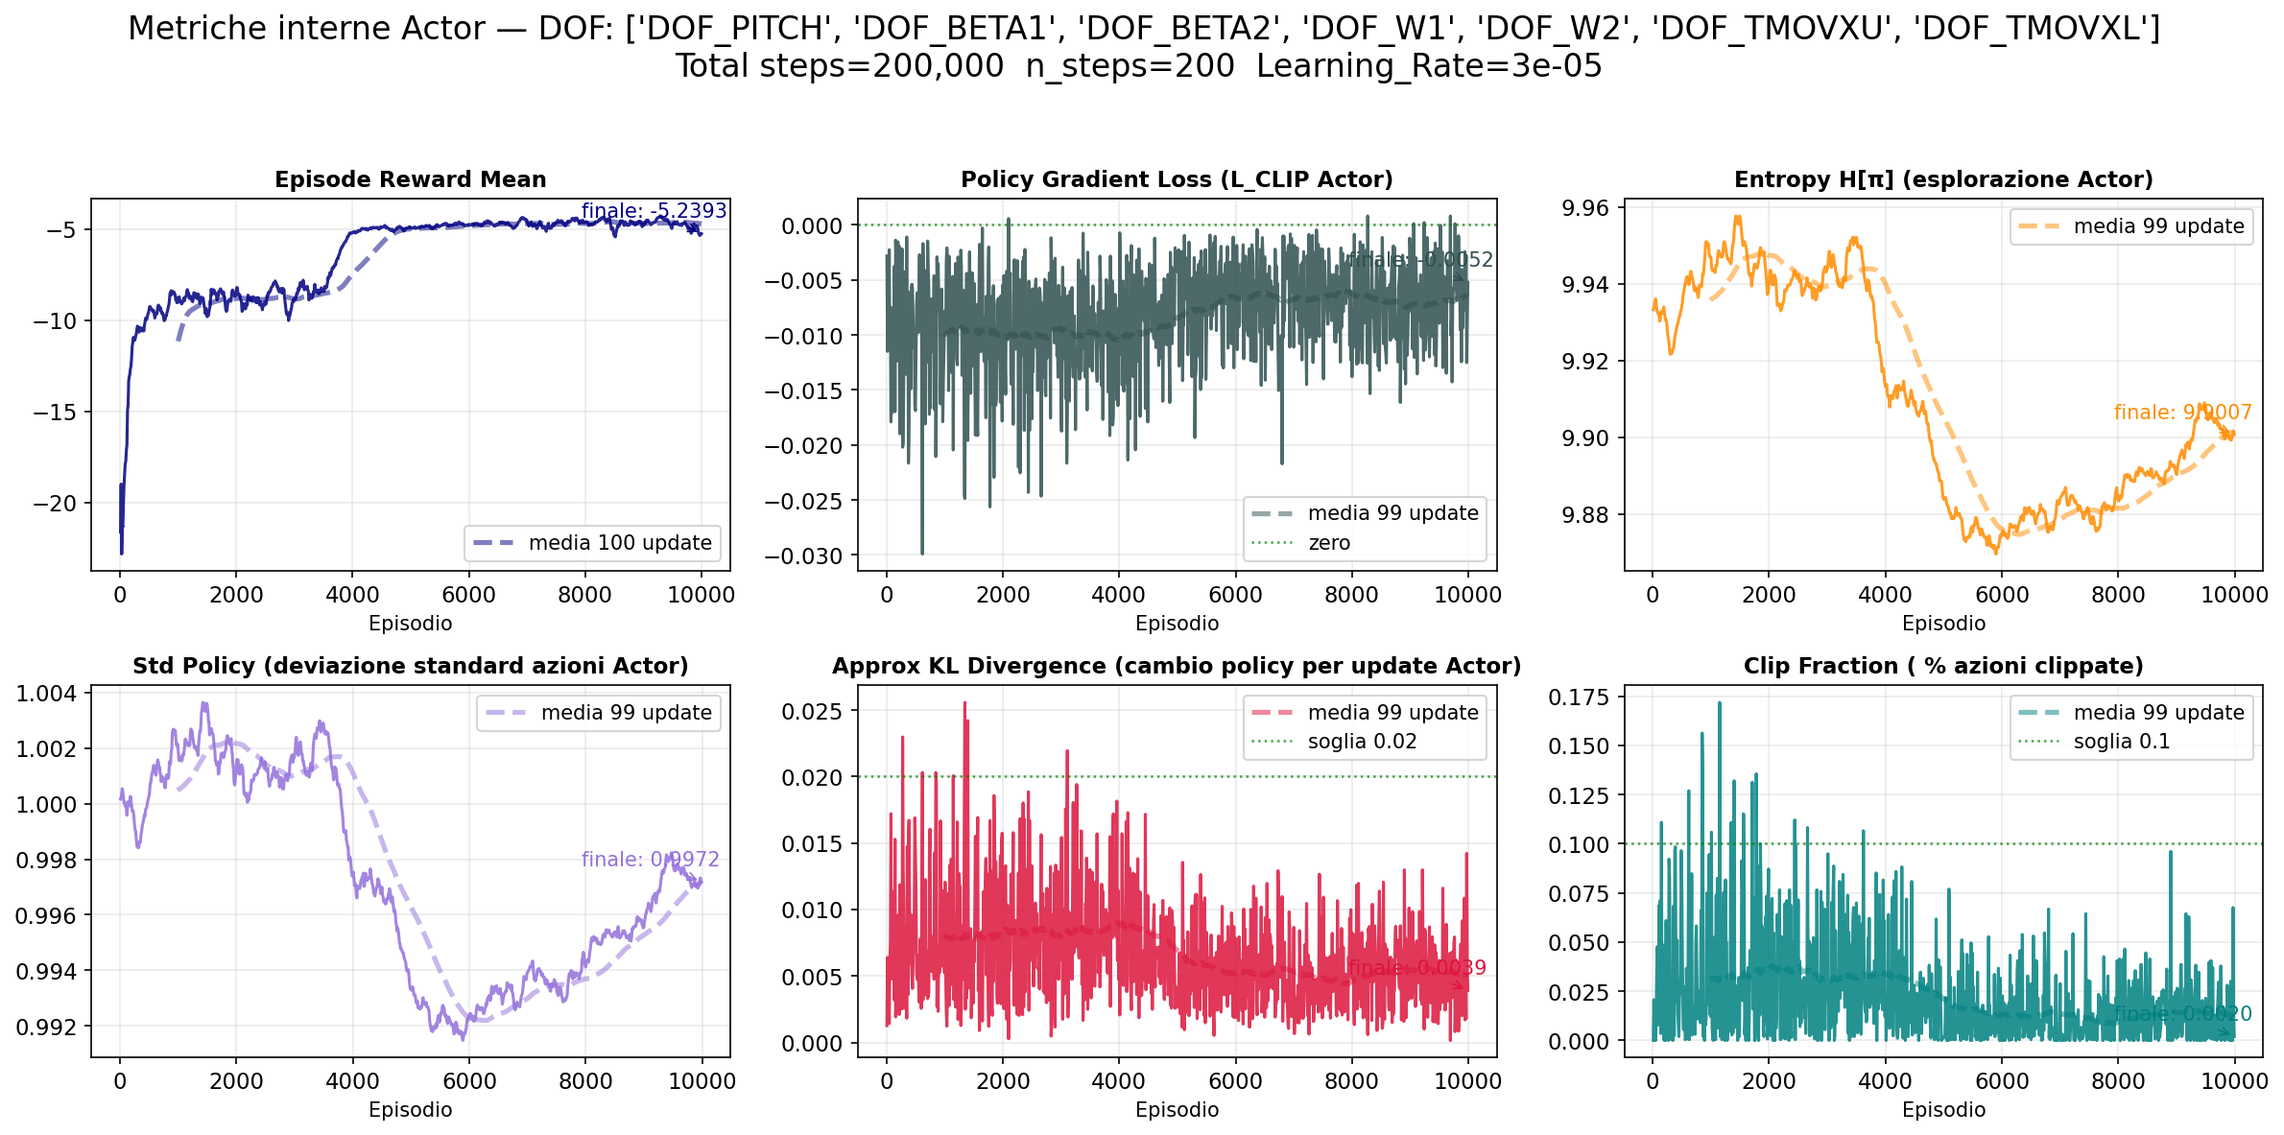
Metriche Attore

Slide 8
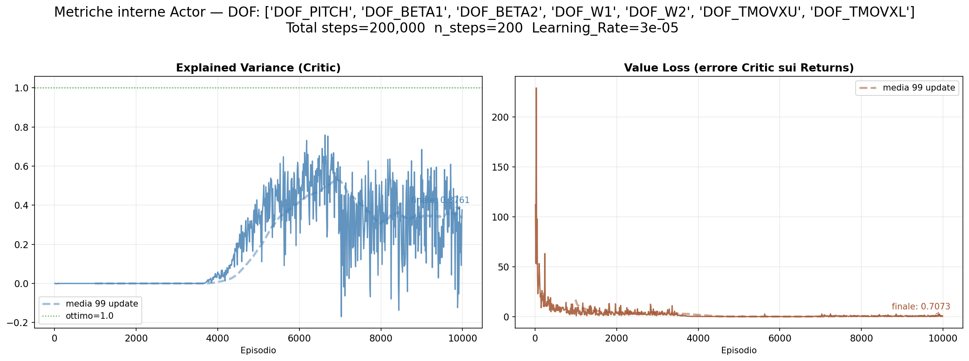
Metriche Critico

Slide 9
Miglior Profilo Ottimizzato

Slide 10
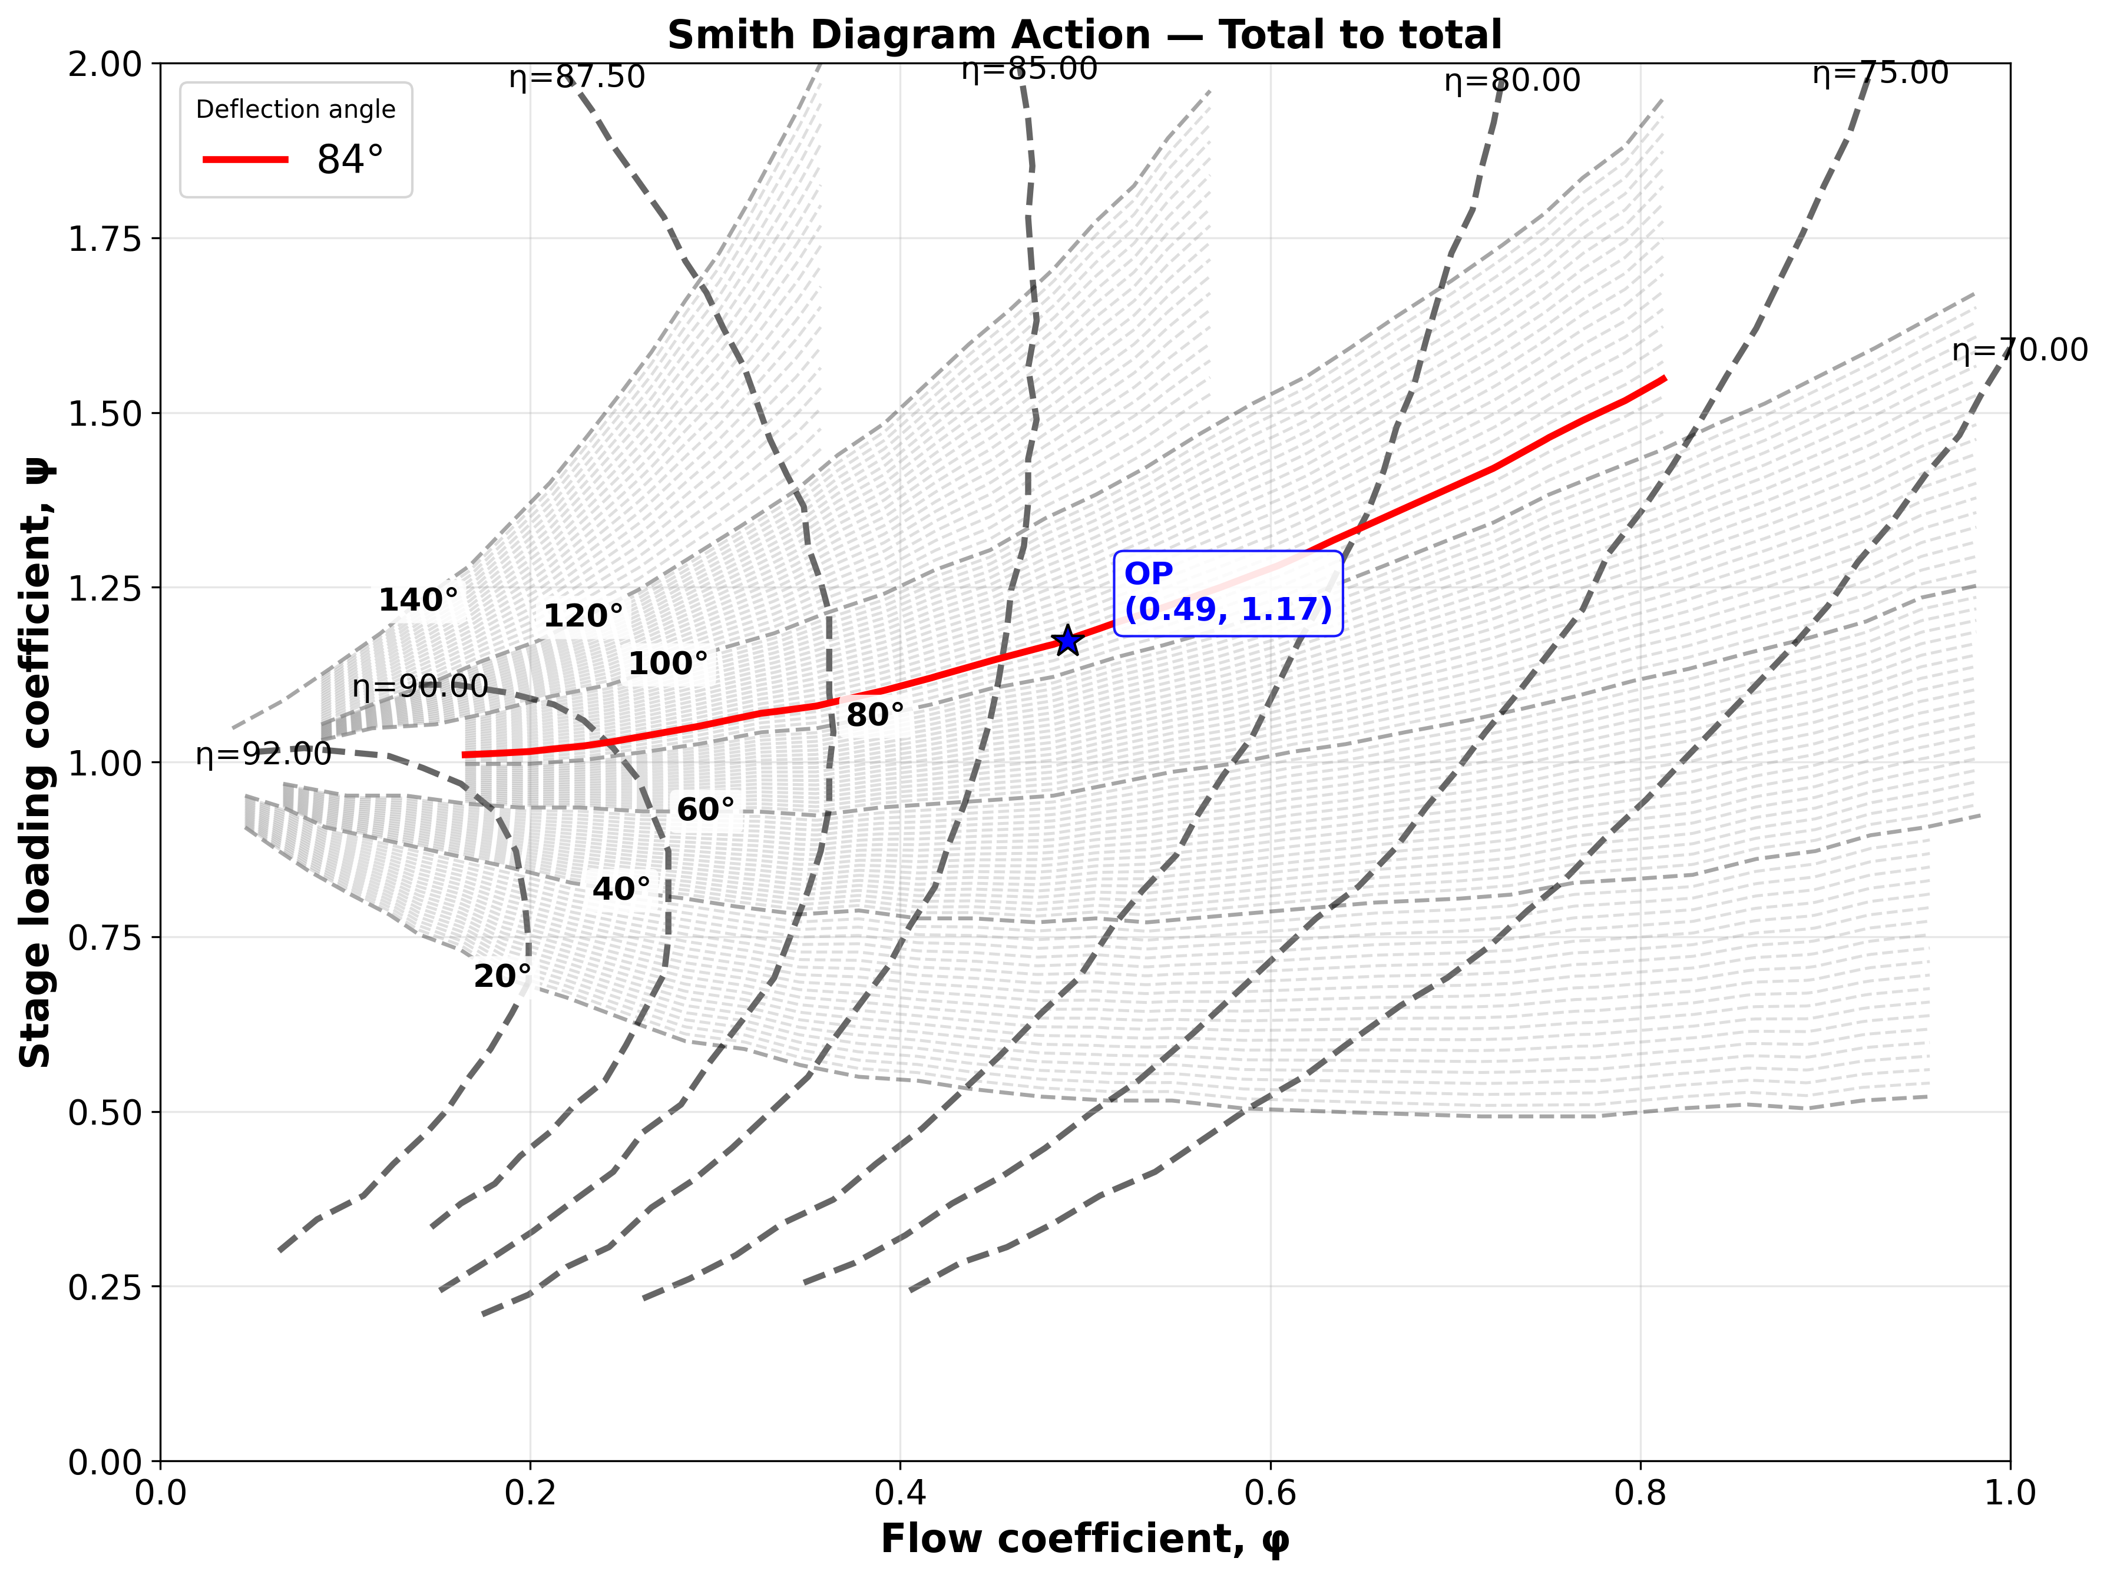
Smith Diagram Action - Axial exit

Slide 11
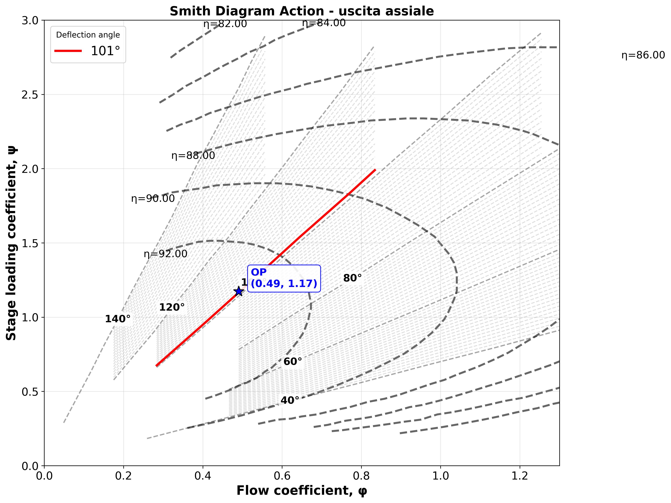
Smith Diagram Action - Total to Total

Slide 12
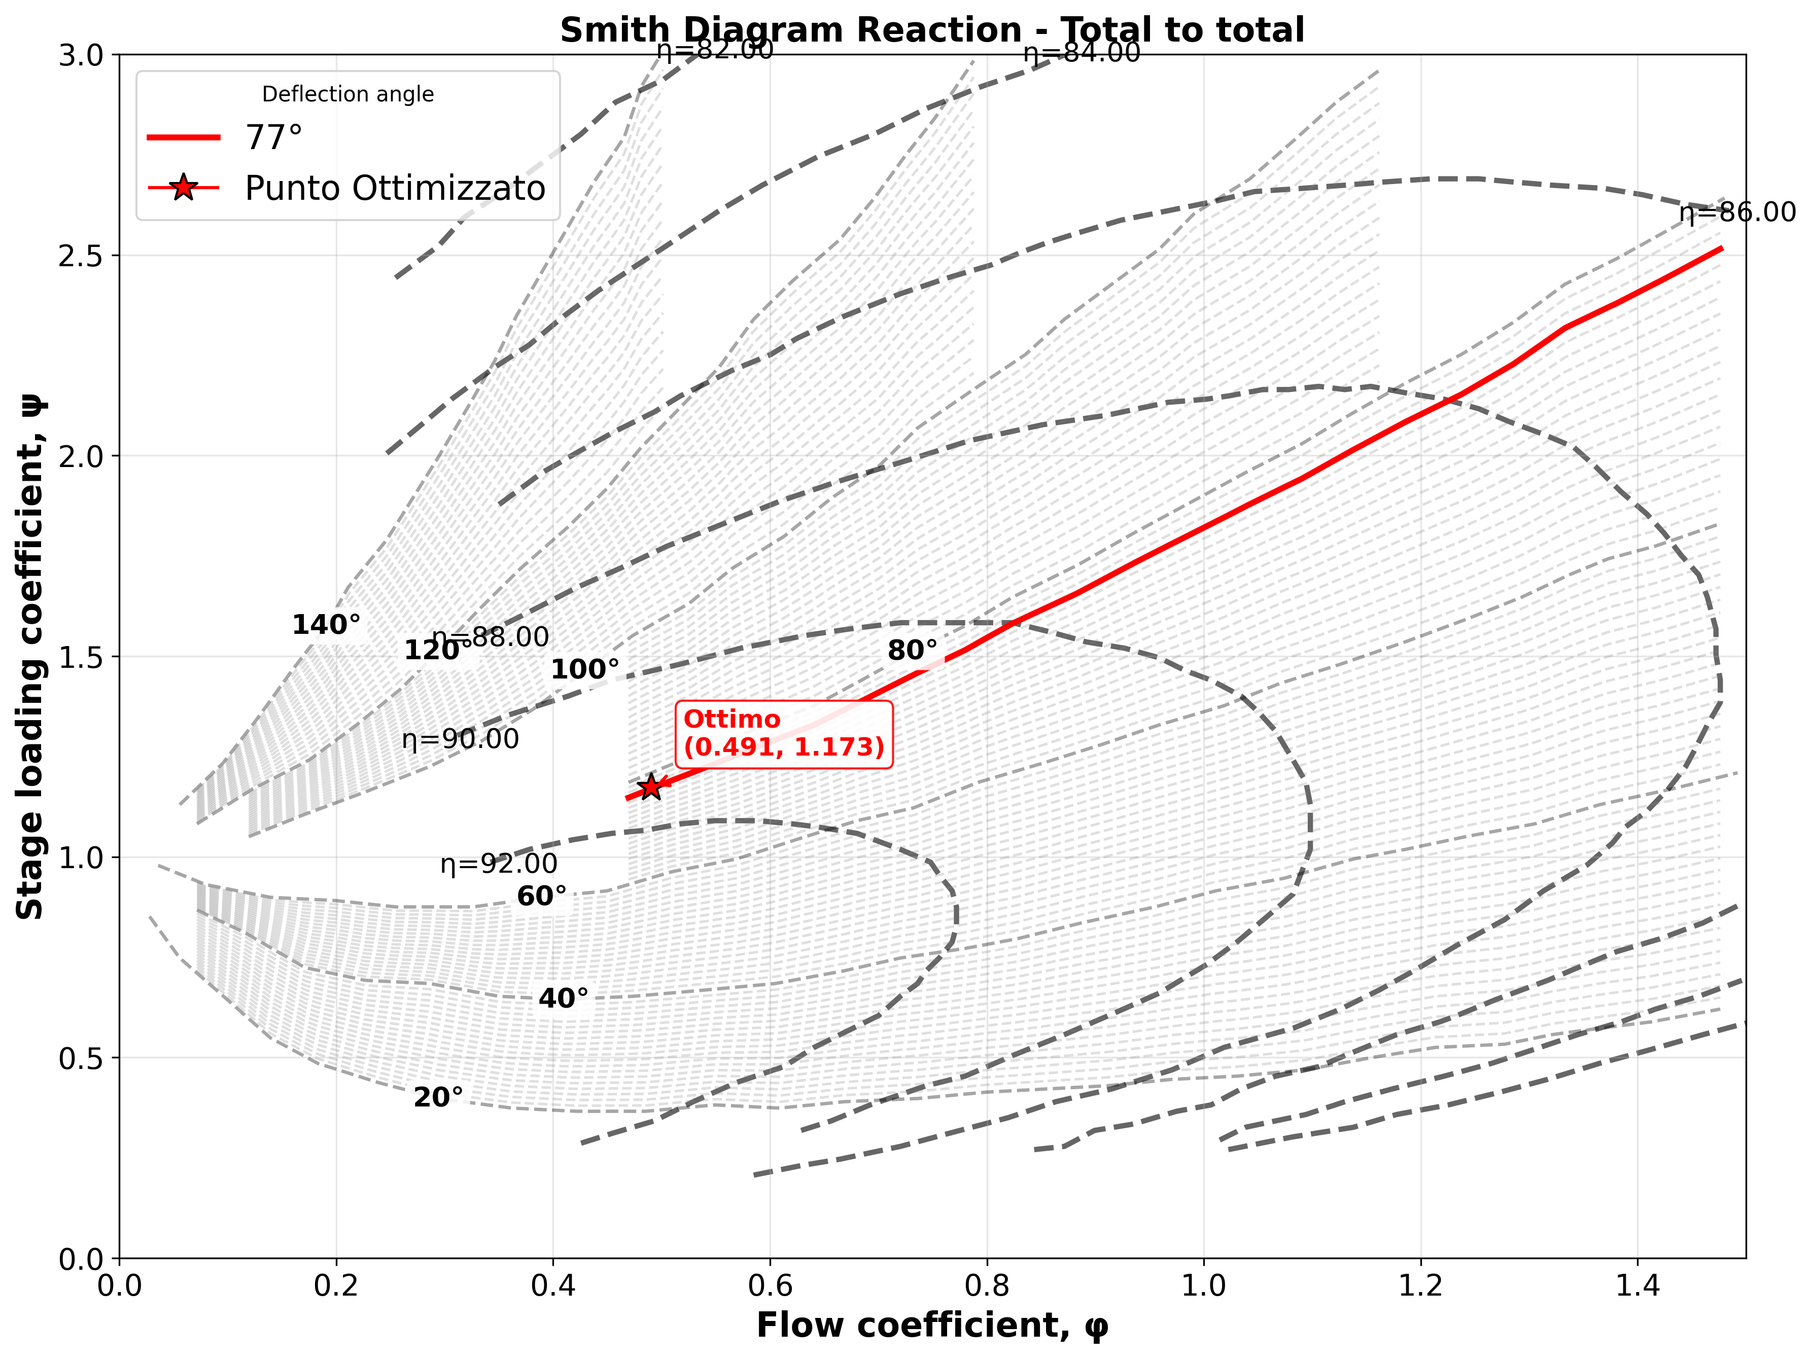
Smith Diagram Reaction - Total to Total

Slide 13
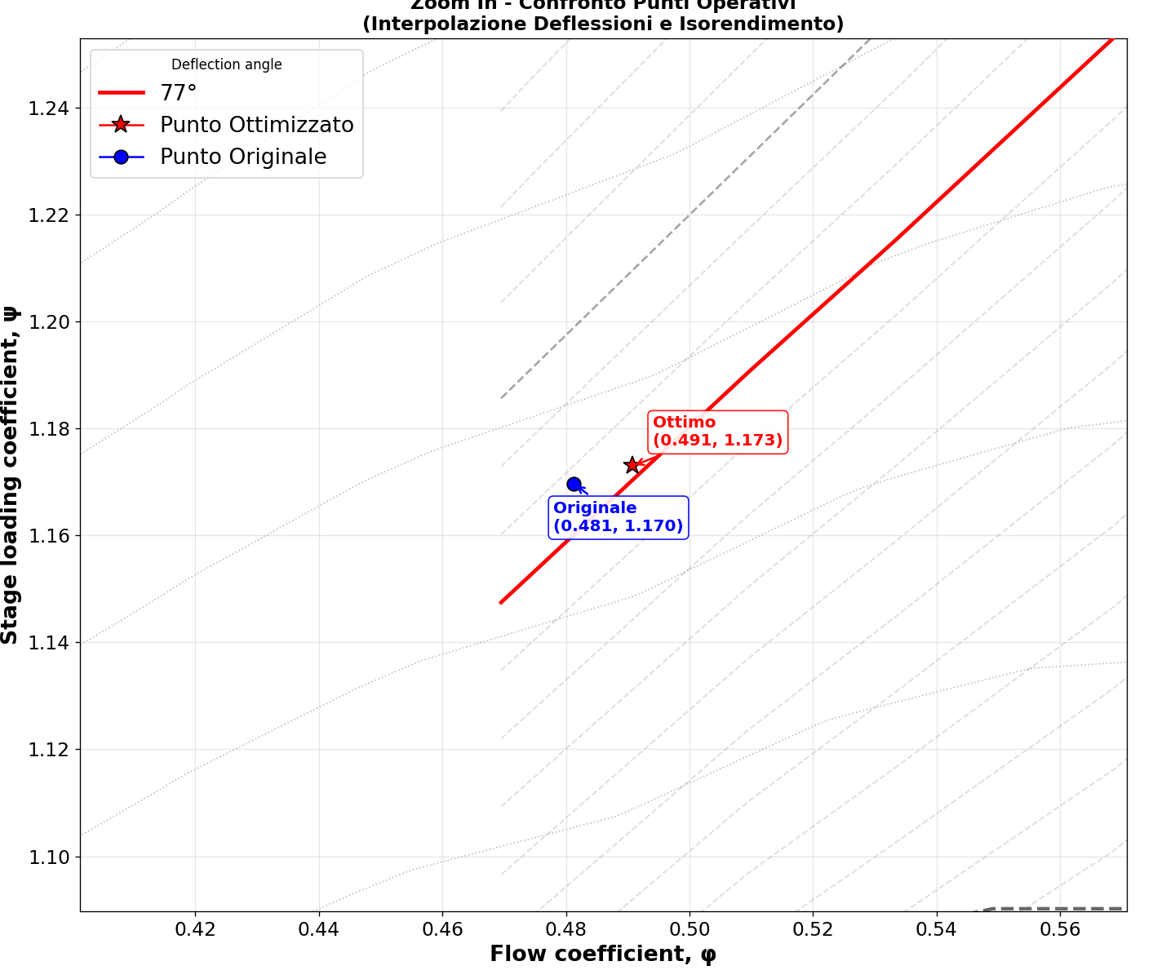
Smith Diagram Reaction - Total to Total

